Slide 1
A Batalha ainda não Acabou
Neemias 6

Slide 2
Texto básico
“Depois que o muro foi reconstruído e que eu coloquei as portas no lugar, foram nomeados os porteiros, os cantores e os levitas." (Neemias 7:1)

Slide 3
Introdução
Nós estudaremos os capítulos 6.
Veremos como Neemias enfrentou essa dura investida do inimigo.

Slide 4
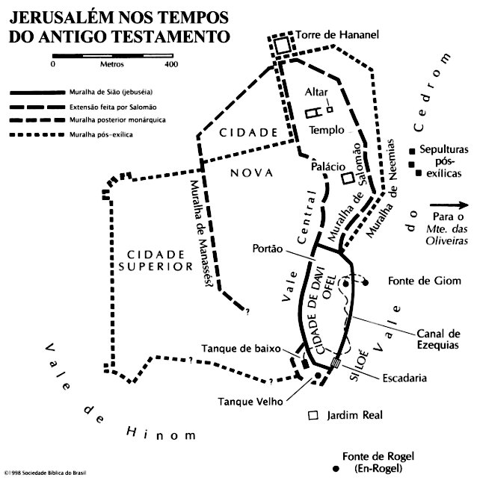

Slide 5
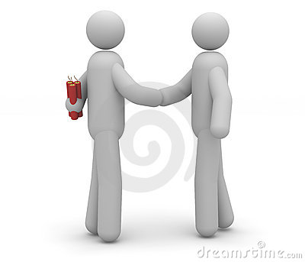
O inimigo disfarçado com a diplomacia

Slide 6
O inimigo disfarçado com a diplomacia
No começo do capítulo 6 é declarada a finalização da reconstrução dos muros sem ficar uma brecha para trás.
Faltava apenas a instalação das portas.
Os inimigos de Neemias através da diplomacia o convidam para uma reunião.

Slide 7
O inimigo disfarçado com a diplomacia
Como Neemias analisou o convite:
Distância – 32 km de Jerusalém gastaria no mínimo 1 dia para chegar até lá. Logo ele perderia tempo.
O local estava em território inimigo;
Ele sabia que o encontro era para lhe fazer mal, ou seja conspiração.
Ele sabia gerenciar suas prioridades.
Esse convite se repetiu por 4 vezes e ele foi firme de recusar as 4.
O objetivo do inimigo era destruir o líder da restauração de Israel.

Slide 8
O inimigo disfarçado com a diplomacia
O inimigo envia o 5º convite e desta faz calúnias. (v. 5)
Embora a reconstrução estivesse quase pronta, isso não fazia de Israel um país independente, eles eram servos do Império Persa.
Neemias não se abalou, pois ele sabia:
Ele estava com a verdade
Ele estava compromissado com a obra de Deus
Ele estava compromissado com a oração
Neemias responde às acusações (v. 8 e 9)

Slide 9
O inimigo disfarçado com a diplomacia
Ele pediu a Deus que o capacitasse para ignorar a fofoca e o ajudasse a prosseguir como inspirador, organizador e supervisor, até que a reconstrução fosse terminada.
O objetivo do inimigo era destruir a imagem de Neemias perante o povo.
O diabo tenta criar distrações com o fim de nos fazer romper nosso compromisso com Deus.
O diabo é capaz de fazer um convite mortal parecer um convite amigável, pois está sempre querendo ganhar nossa
confiança.
Basta um descuido e tudo o que fizemos para o Senhor pode ser em vão se não ficarmos atentos aos ardis do diabo.

Slide 10
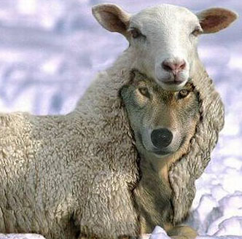
O inimigo disfarçado de religiosidade

Slide 11
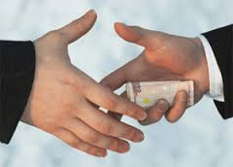
O inimigo disfarçado de religiosidade
O inimigo mudou de tática, resolveu subornar.
Eles pagaram para um “homem de Deus”
mentir para Neemias.
O “profeta” diz a Neemias para se esconder dentro do templo (v. 10)
Neemias não caiu nesta armadilha porque:
Ele sabia que por não ser um sacerdote não podia entrar no templo
Ele sabia que não podia abandonar sua missão.
Neemias mesmo com toda a pressão e dificuldade não foi enganado.

Slide 12
O inimigo disfarçado de religiosidade
É triste ver que profetas se vendem por dinheiro.
Neemias ora porque ele sabia que ele dependia totalmente de Deus, ele não dependia da sua própria inteligência e sabedoria.
Precisamos pedir todos os dias a Deus que nos capacite para identificar as falsificações do diabo, incluindo aquelas que vêm com a máscara da religiosidade.
As Escrituras nos advertem sobre a possibilidade de o inimigo se fazer passar por um anjo de luz.
Ele consegue se travestir de santidade para nos enganar.
Ele se propõe até a ser nosso conselheiro!

Slide 13
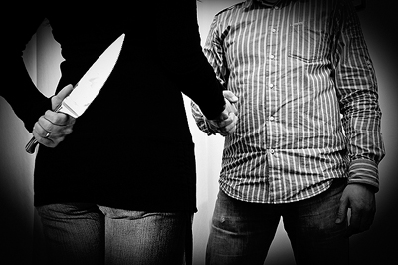
O inimigo disfarçado de um conselho de nobres

Slide 14
O inimigo disfarçado de um conselho de nobres
Vemos quanto tempo demorou para os muros ficarem prontos (v. 15)
Os inimigos de Neemias muda a estratégia eles escrevem cartas para os nobres, pois eles tem uma aliança de casamento. (v. 17-18)
Haviam nobres que estavam do lado dos inimigos de Neemias.
O objetivo das cartas de Tobias era atemorizar Neemias.
Embora Tobias fosse muito mal para o judeus, eles o respeitavam e se submetia a ele.
Depois da reconstrução dos muros há uma reversão de quem fica atemorizado. (v. 16) Deus é glorificado!

Slide 15
O inimigo disfarçado de um conselho de nobres
Religiosidade mascarada, profecias corrompidas e alianças políticas não poderiam deixar de incomodar alguém tão comprometido com a retidão, justiça e obediência a Deus.
Porém, Neemias não fez caso das cartas nem das ameaças e continuou trabalhando até que as obras estivessem concluídas.
Afinal, seu trabalho foi feito “por intervenção do nosso Deus” (v. 16), e quando Deus começa uma obra, ele a leva até o fim (Fp. 1:6).

Slide 16
Conclusão
Neemias nos ensina sobre o valor, a natureza e a conduta correta de um líder que sabe administrar em tempos de crises.
É indispensável que os líderes busquem o dom de discernir os espíritos, a fim de que não sejam enganados pelos inimigos.
Os piores inimigos não são os que estão fora da Igreja, mas os que surgem e se desenvolvem dentro da própria comunidade cristã. Há pessoas que se infiltram no meio do povo de Deus com o propósito de prejudicar a obra do Senhor Jesus.
Para vencermos os nossos desafios hoje precisamos nos valer das mesmas ferramentas de Neemias, quais sejam: temor a Deus, caráter, coragem, vida de oração, espírito grato e uma percepção ampla de que tudo está nas mãos de Deus.

